Slide 1
Kontinualna integracia / nasadenie (CI/CD)

Slide 2
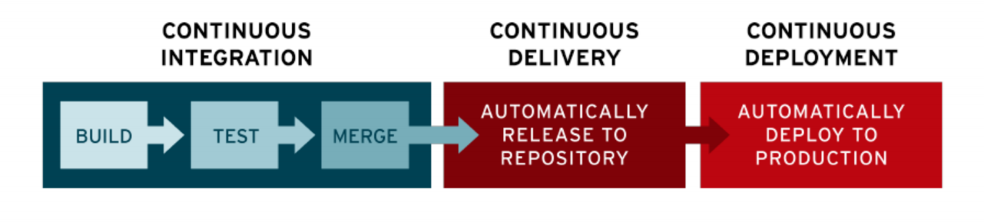
Co je CI/CD
Zautomatizovanie etap pri vyvoji aplikacie

Slide 3
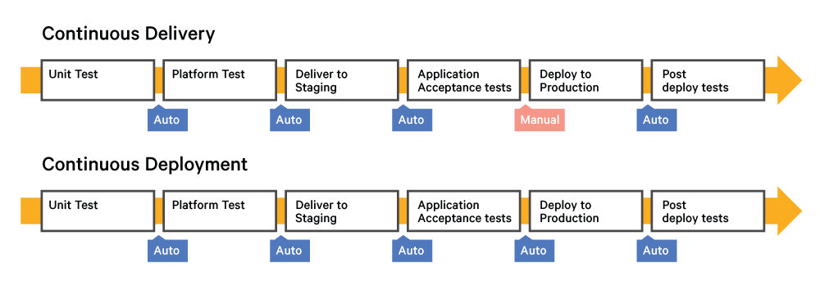

Slide 4
Preco je to dolezite
Testovanie a nasadenie aplikacie pomocou CI/CD metody:
System je stale v “production ready” stave
Rychlejsie a castejsie cykly uvolnovania aplikacie do produkcie
build a testovanie aplikacie je automatizovane
Nasadenie je automatizovane
Logy

Slide 5
CircleCI
Jenkins
TravisCI
GitlabCI
TeamCity

